Slide 1
Eficacia y seguridad de la reducción broncoscópica del volumen pulmonar con válvulas endobronquiales: una revisión sistemática y metaanálisis.
C. Hoyas Sánchez, A. Almansa López, L. Álvarez Muro, A. Hammadi Ahmed, A. Romero Linares, L. Casares Martín-Moreno, A. Jiménez Antón, M. Jiménez Gómez, J. Díaz Miravalls, B. Alcázar Navarrete.
Hospital Universitario Virgen de las Nieves. Granada.

Slide 2
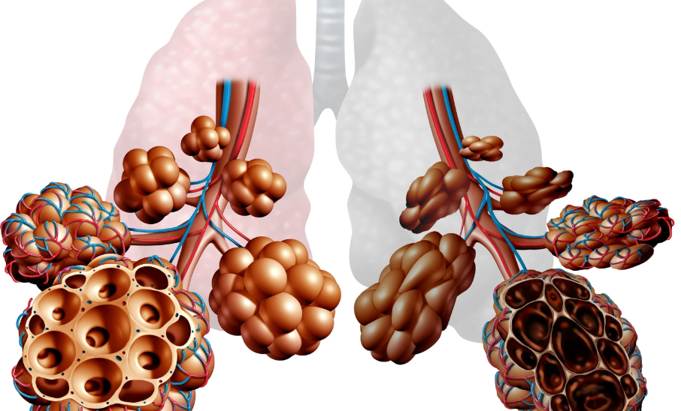


INTRODUCCIÓN
REDUCCIÓN DE VOLUMEN ENDOBRONQUIAL
Disnea
Función pulmonar
Capacidad de ejercicio
Calidad de vida
12 meses

Slide 3
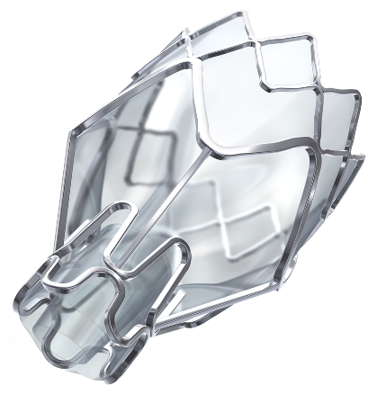
OBJETIVO
EFICACIA TERAPÉUTICA
COMPLICACIONES

Slide 4



MATERIAL Y METODOS
Búsqueda bibliográfica
Ensayos controlados aleatorios de RVBP con válvulas endobronquiales a partir de 2005. (9)
Paquete MAJOR para Jamovi.

Slide 5
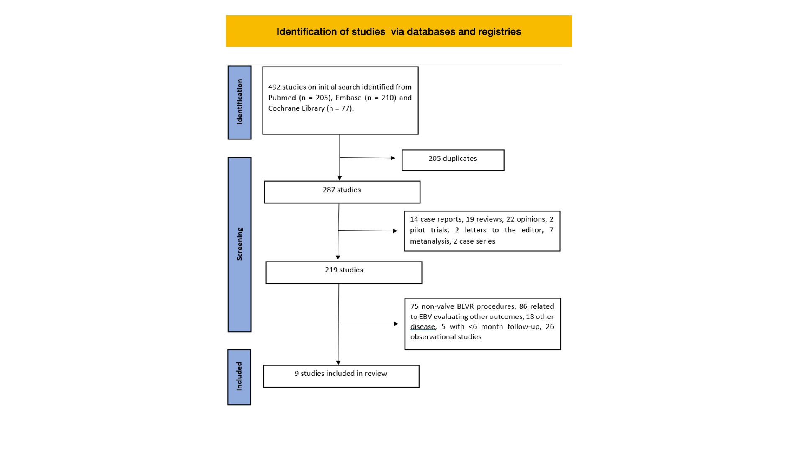
RESULTADOS
Estudios | 9
Pacientes | 1352
- RVE | 827
- Médico | 525
Notes:
Figura 3

Slide 6
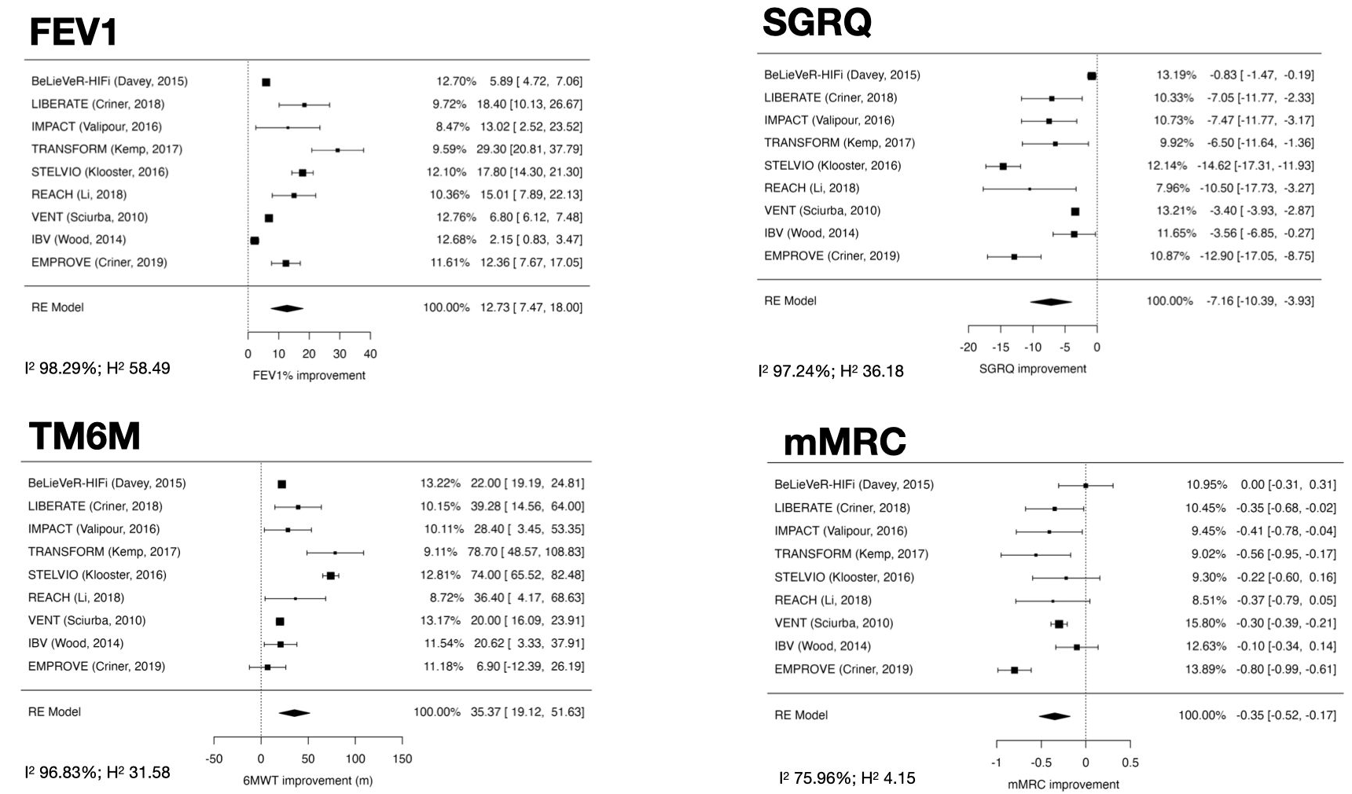
RESULTADOS
Notes:
Figura 3

Slide 7
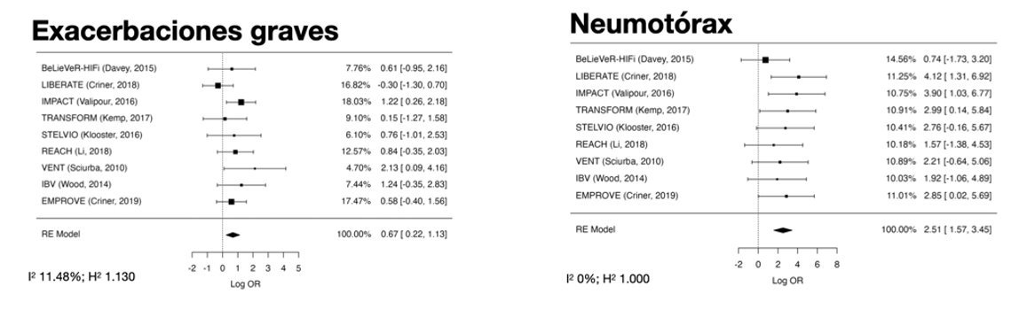
RESULTADOS
Notes:
Figura 3

Slide 8
CONCLUSIONES
El tratamiento de RVE mediante válvula en pacientes con enfisema grave ha mostrado:
Función pulmonar
La capacidad de ejercicio
La puntuación de disnea
La calidad de vida relacionada con la salud
Aumento del riesgo de exacerbaciones
Neumotórax
Notes:
Figura 3

Slide 9

MUCHAS GRACIAS

